Slide 1

Mục lục
Yêu cầu
Phương pháp
Cơ sở
Quy trình
Kết luận
Chủ đề:
Giải toán đố lớp 3
GVHD: Nguyễn Đình Hiển
Yêu cầu
Phương pháp
Quy trình
Kết luận
Cơ sở
Nhóm 1
Lê Yến Nhi – 190501013
Lê Trung Hậu – 190501027
Lê Nhật Duy – 190501025
Hồ Văn Quí – 190501012

Slide 2

Mục lục
Yêu cầu
Phương pháp
Cơ sở
Quy trình
Kết luận
Yêu cầu
Giải các bài toán chỉ cần 01-02 phép tính.
Input:
Output:
+ Tóm tắt bài toán.
+ Bài giải bài toán
Nhóm 1
Phương pháp
Cơ Sở
Tìm Hiểu
Kết Luận

Slide 3
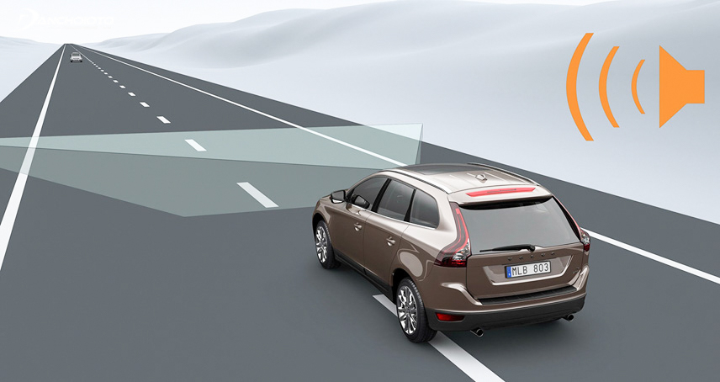
Mục lục
Yêu cầu
Phương pháp
Cơ sở
Quy trình
Kết luận
Phương pháp
Các dạng lời văn của toán đố
Yêu cầu
Các bước giải một bài toán đố
Cơ Sở
Tìm Hiểu
Kết Luận
Nhóm 1

Slide 4
Mục lục
Yêu cầu
Phương pháp
Cơ sở
Quy trình
Kết luận
Các dạng lời văn của toán đố
Bài toán có lời văn thực hiện phép tính:
+ Cộng
+ Trừ
+ Nhân
+ Chia
Tìm Hiểu
Kết Luận
Nhóm 1

Slide 5
Mục lục
Yêu cầu
Phương pháp
Cơ sở
Quy trình
Kết luận
Các bước giải một bài toán đố
Bước 1: Đọc và phân tích dữ liệu bài toán.
Bước 2: Tóm tắt bài toán.
Bước 3: Thực hiện phép tính phù hợp
Bước 4: Trình bài lời giải và kiểm tra lại.
Tìm Hiểu
Kết Luận
Nhóm 1

Slide 6
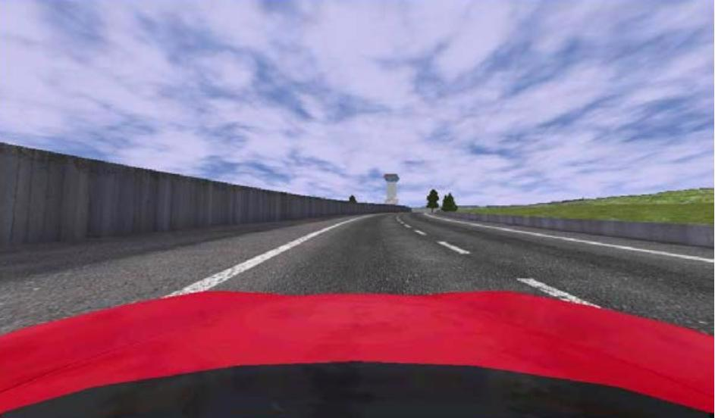
Mục lục
Yêu cầu
Phương pháp
Cơ sở
Quy trình
Kết luận
Cơ sở
Mô hình hóa
Yêu cầu
Phương pháp
Kết Luận
Quy trình
Tư tưởng thuật toán để xây dựng đề tài
Nhóm 1

Slide 7
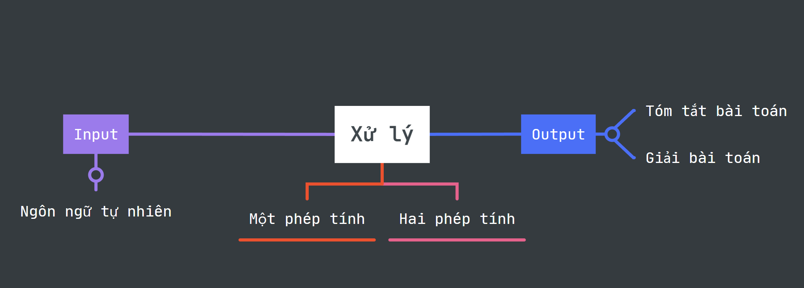
Mục lục
Yêu cầu
Phương pháp
Cơ sở
Quy trình
Kết luận
Mô hình hóa
Nhóm 1
Kết Luận

Slide 8
Mục lục
Yêu cầu
Phương pháp
Cơ sở
Quy trình
Kết luận
Tư tưởng thuật toán để xây dựng đề tài
Giai đoạn 1: Thu thập tri thức
Giai đoạn 2: Thiết kế cơ sở tri thức
Giai đoạn 3: Thiết kế bộ suy diễn.
Giai đoạn 4: Thiết kế giao diện
Kết Luận
Nhóm 1

Slide 9

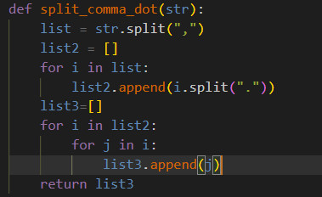
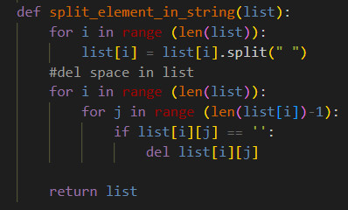
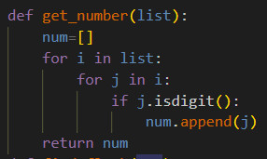
Mục lục
Yêu cầu
Phương pháp
Cơ sở
Quy trình
Kết luận
Bước 1: Xử lý ngôn ngữ tự nhiên
Kết Luận
Nhóm 1

Slide 10
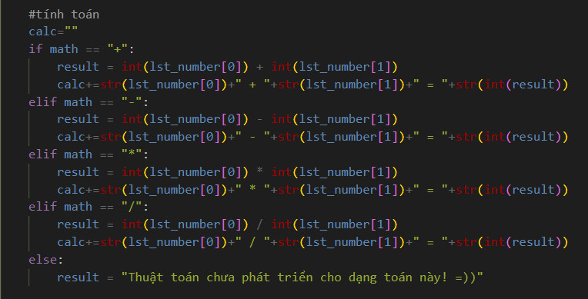
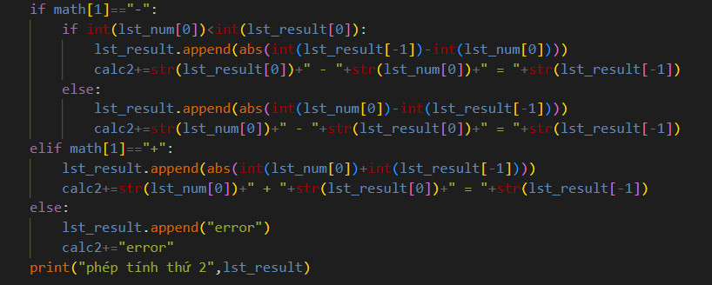
Mục lục
Yêu cầu
Phương pháp
Cơ sở
Quy trình
Kết luận
Bước 2: Toán 1 phép tính và toán 2 phép tính
Nhóm 1
Kết Luận

Slide 11
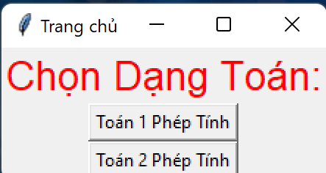
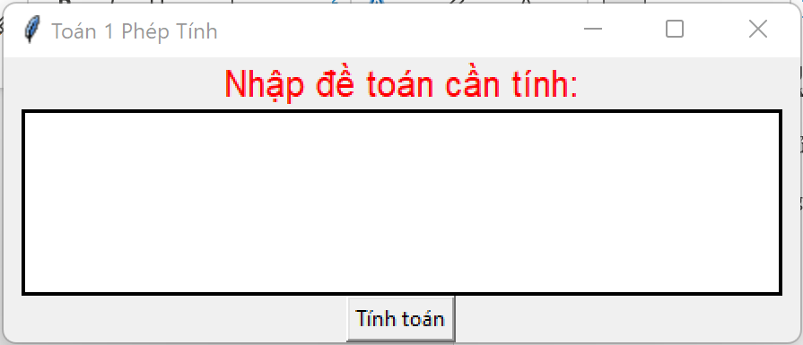
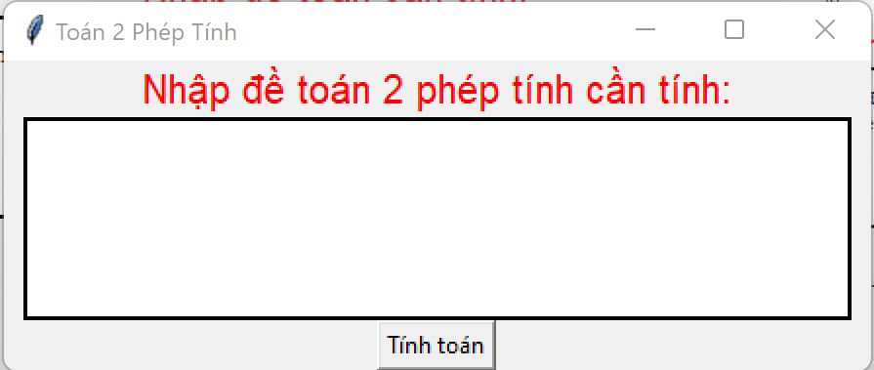
Mục lục
Yêu cầu
Phương pháp
Cơ sở
Quy trình
Kết luận
Bước 3: Giao diện chương trình
Kết Luận
Nhóm 1

Slide 12

Mục lục
Yêu cầu
Phương pháp
Cơ sở
Quy trình
Kết luận
Kết Luận
Chương trình tương đối ổn định
Giao diện đơn giản dễ sử dụng
Khó khăn:
+ Nhóm chưa làm được
+ Thu thập tri thức
Yêu cầu
Phương pháp
Cơ Sở
Quy trình
Nhóm 1
Thank You for Your Attentions

Slide 13
Mục lục
Mục Tiêu
Đối tượng
Cơ Sở
Tìm Hiểu
Kết Luận
Thank You for Your Attentions
Nhóm 1

